Slide 1
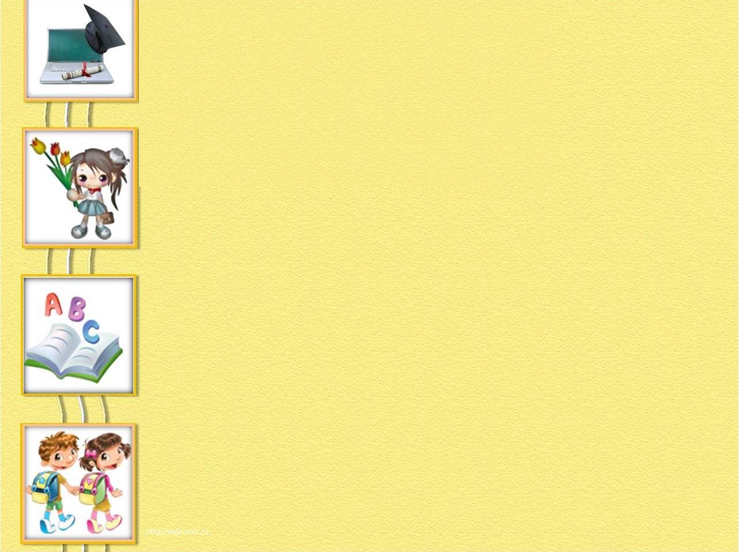
Урок
математики

Slide 2
Найдите лишнее выражение
9 – 4
6 + 4
6 – 4
6 – 3

Slide 3
Тема урока:
«Сложение
и вычитание 4»

Slide 4
6+2+2
3+3+1
7 -3 -1
5 -1 -3
9 -2 -2
4+1+3
=10
=7
=3
=1
=5
=8

Slide 5
Работаем в тетради
5+4-3
10-4+2
6-3+4
6+4-2
8-4+3
5-3+4
=6
=8
=8
=7
=7
=6

Slide 6
Алгоритм
1.Прочитать выражение.
2.Найти место в решении,
где допущена ошибка.
3.Вспомнить, как можно + 4 и – 4
4.Решить пример правильно.

Slide 7
Выберите примеры по теме урока и решите их
6+4 3+4
5+4
7-2
5+3
10-8

Slide 8
Продолжите предложения:
Я понял, что…
Было трудно…
Надо поработать…

